Slide 1
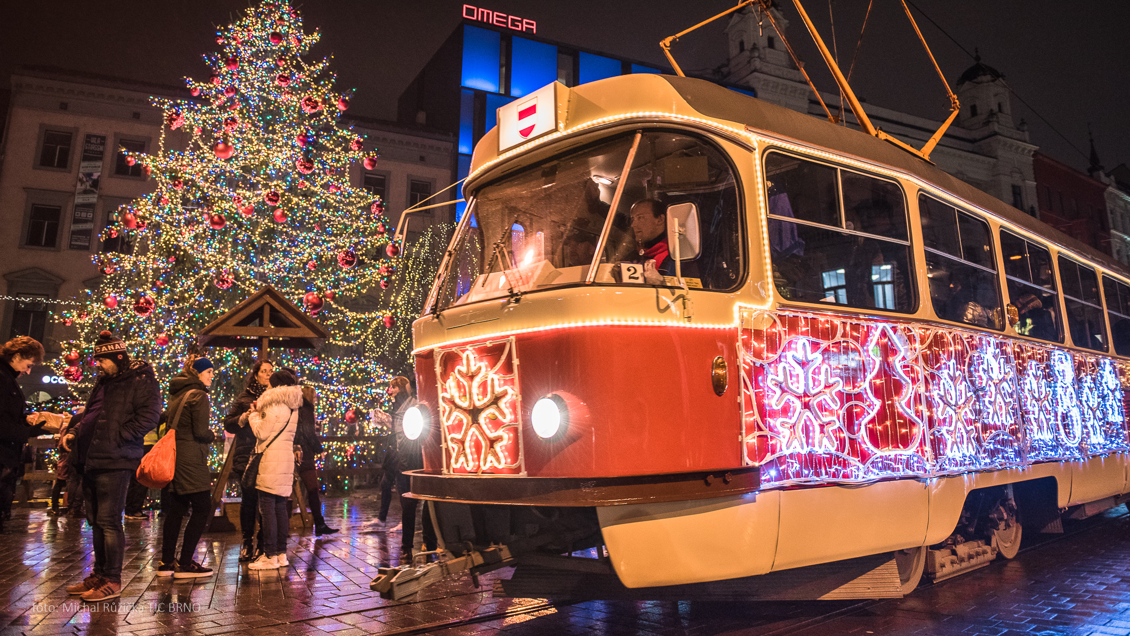
Humánní geografie
Cvičení 10
Mgr. Michaela Kousalová

Slide 2
MONO/POLYCENTRICKÝ SÍDELNÍ SYSTÉM
VS.
MONO/POLYCENTRICKÉ MĚSTO

Slide 3
Co byste si měli odnést po tomto semestru?
interpretace je zásadnější než popis
pozorně poslouchejte a čtěte
nebojte se zeptat a řešit problémy (včas!)
nespoléhejte na to, že si čtenář vaší práce něco domyslí
dodržujte zadání a neřiďte se přesvědčením "já si myslím"
dodržujte deadliny
oddělujte svoje myšlenky od těch převzatých (správně citujte!)
zarovnávejte do bloku!!!
a myslete i na sebe! :)

Slide 4



Slide 5
PRAVIDLA HRY
hádá každý tým
nepoužívat kořeny slova
neodkazovat na konkrétní cvičení
při malování nepoužívat čísla a písmena
při pantomimě nevydávat zvuky
odpovědi říkejte dostatečně nahlas
na vysvětlení pojmu je 1 minuta
uhádnutý pojem = 1 bod, uhádne-li "domácí tým" = 1,5 bodu

Slide 6
Zadání cvičení 10
V rámci ČR (nebo SR) identifikujte dvojici měst, která jsou od sebe vzdálena minimálně 120 km (měřeno nejkratší silniční kilometrickou vzdáleností). Obě města musí být obsluhována železniční dopravou.
Zjistěte kilometrickou vzdálenost mezi městy při použití osobního automobilu, autobusového a vlakového spojení.
Pro tytéž dopravní módy zjistěte i vzdálenost časovou (u busu a železnice počítejte s průměrným časem souboru vyhledaných spojení za den), resp. vzdálenost finanční (u osobního auta počítejte se spotřebou 7,5 l/100 km).
V případě autobusu a vlaku dále zjistěte frekvenci spojení mezi danými městy a jejich rozložení v průběhu dne; stejně tak zjistěte počet přestupů (průměr souboru vyhledaných spojení za den).
  Časová rozmezí: 00:00-6:00, 6:01-9:00, 9:01-14:00, 14:01-18:00, 18:01-23:59
Spoje veřejné dopravy vyhledávejte ideálně pro neprázdninovou/nesváteční středu.
Uvedené vztahy řešte pouze v jednom směru! (čím "atraktivnější směr", tím líp se vám to bude interpretovat)

Slide 7
Zadání cvičení 10 - obsah
Zadání
Vypracování:
  Tab. 1 - číselné údaje pro jednotlivé módy (km, min, Kč, průměrný počet přestupů)
  Tab. 2 – frekvence spojů pro jednotlivé časy (autobus + vlak)
Závěr
  interpretace v rozmezí 1 – 1,5 NS
  Zhodnoťte dopravní vazbu mezi městy a okomentujte výhody, resp. nevýhody jednotlivých dopravních módů. Krátce se také věnujte zhodnocení pozice měst v rámci silniční, resp. železniční dopravní sítě (širší geografický kontextu. Pokud je to v daném kontextu relevantní, zamyslete se i nad historickým kontextem (např. v případě železničního spojení).
Zdroje
Deadline: 18. 12. 2024 do 23:59

Slide 8
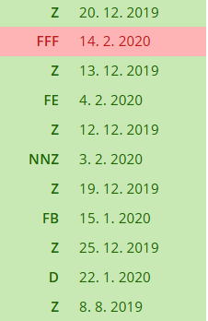
Díky za pozornost a za celý semestr! Hodně štěstí ve zkouškovém!

